Slide 1
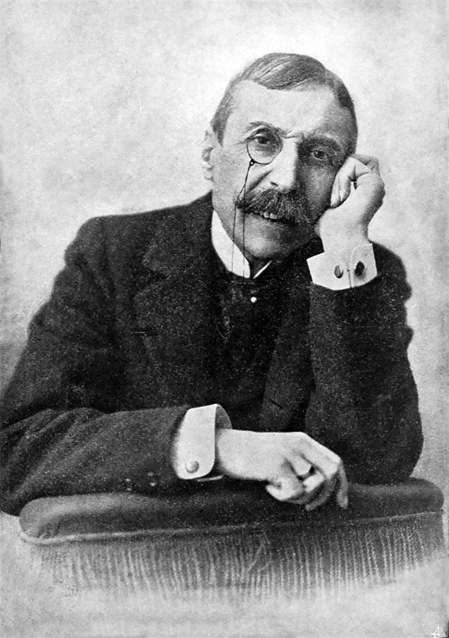
PORTUGUÊS, 2.º ANO, MÓDULO 5, LIÇÃO M5-F13, UNIDADE 2
EPI
10
Falhámos a vida, menino!
No fim do romance, dez anos depois, dois amigos fazem contas à vida e concluem que a falharam. Vais dizer se Eça ainda tem razão.
Eça de Queirós (Fotografia Guedes, Porto, c. 1895). Domínio público
lê, faz, leva
Lição M5-F13, Falhámos a vida, menino!
1

Slide 2
ABRIR, CINCO MINUTOS
EPI
Falha-se a vida, ou deixa-se falhar?
Lição M5-F13, Falhámos a vida, menino!
2

Slide 3
LER: O BALANÇO FINAL (1 DE 2)
EPI
Então Ega perguntou, do fundo do sofá onde se enterrára, se, n'esses ultimos annos, elle não tivera a idéa, o vago desejo de voltar para Portugal...
Eça de Queirós, Os Maias (1888), último capítulo, grafia da edição.
Lição M5-F13, Falhámos a vida, menino!
3

Slide 4
LER: O BALANÇO FINAL (2 DE 2)
EPI
Carlos considerou Ega com espanto. Para que? Para arrastar os passos tristes desde o Gremio até á Casa Havaneza? Não! Paris era o unico logar da terra congenere com o typo definitivo em que elle se fixára: — «o homem rico que vive bem». Passeio a cavallo no Bois; almóço no Bignon; uma volta pelo boulevard; uma hora no club com os jornaes; um bocado de florete na sala d'armas; á noite a Comédie Française ou uma soirée; Trouville no verão, alguns tiros ás lebres no inverno; e através do anno as mulheres, as corridas, certo interesse pela sciencia, o bric-à-brac, e uma pouca de blague. Nada mais inoffensivo, mais nullo, e mais agradavel.
[…]
Eça de Queirós, Os Maias (1888), último capítulo, grafia da edição.
Lição M5-F13, Falhámos a vida, menino!
4

Slide 5
O ESSENCIAL
EPI
Três coisas a fixar
1
No último capítulo de Os Maias, dez anos depois, Carlos e Ega fazem contas à vida no Ramalhete e Ega conclui: «Falhámos a vida, menino!»
2
Carlos resume dez anos em Paris numa lista, «Nada mais inoffensivo, mais nullo, e mais agradavel»; os dois reconhecem-se românticos, governados pelo sentimento e não pela razão.
3
Tarefa de avaliação (25 %): escreves um texto de opinião, 200 a 300 palavras, sobre se a crítica de Eça à sociedade continua atual, com tese, argumentos e refutação.
Lição M5-F13, Falhámos a vida, menino!
5

Slide 6
VER
EPI
Recorda: as peças de um texto de opinião
Tese: a tua posição, numa frase. Argumento: uma razão que a prova, com um exemplo. Contra-argumento: o que dirá quem discorda; refutação: a tua resposta. Modalização: as palavras que mostram o grau de certeza («talvez», «sem dúvida», «parece-me»). Para a crítica social, junta a este excerto o jantar do Hotel Central: uma elite que sabe que o país vai falir e muda de assunto.
Lição M5-F13, Falhámos a vida, menino!
6

Slide 7
VER
EPI
A encomenda
Escreve um texto de opinião (200–300 palavras) a partir deste excerto: a crítica de Eça à sociedade continua atual? Estrutura: tese; dois argumentos com exemplos (um do romance, um de hoje, sem nomes de pessoas); contra-argumento e refutação; conclusão.
Lição M5-F13, Falhámos a vida, menino!
7

Slide 8

AGORA NO TELEMÓVEL, QUINZE MINUTOS
EPI
Abre a lição no telemóvel
1
Lê e responde aos cartões, um de cada vez
2
No fim, o cartão extra
3
O percurso marca a lição como feita
pedrohfernandes-klk.github.io/​pt/​m5/​licao-m5-f13/​
Lição M5-F13, Falhámos a vida, menino!
8

Slide 9
PAUSA: CARTÕES NO TELEMÓVEL
EPI
Três minutos, com placar
1
Na lição, toca em «Sala» e escreve o código do ecrã e uma alcunha
2
Faz os cartões que o ecrã indica
3
Quando acabares, olha para o placar
pedrohfernandes-klk.github.io/​pt/​m5/​licao-m5-f13/​
Lição M5-F13, Falhámos a vida, menino!
9

Slide 10
SÍNTESE
EPI
Para fixar
1
Ao gesto desolado de Ega, Carlos responde com uma regra: falha-se sempre a vida «que se planeou com a imaginação», e é-se sempre «assado», às vezes melhor.
2
A lista de Paris, do passeio no Bois à «blague», é uma vida cheia de coisas e vazia de sentido: em dez anos, «não me tem succedido nada».
3
No texto de opinião, a tese abre e volta no fim, a refutação responde a quem discorda e o exemplo de hoje não leva nomes de pessoas.
Lição M5-F13, Falhámos a vida, menino!
10

Slide 11

ATÉ À PRÓXIMA AULA
EPI
No telemóvel ou no PC da escola
1
Termina o baralho da lição M5-F13 e o cartão extra
2
Espreita a lição seguinte, «Dois modos de perder a vida»
3
Antes de sair: foto do caderno para o portefólio
pedrohfernandes-klk.github.io/​pt/​m5/​
Lição M5-F13, Falhámos a vida, menino!
11

